Slide 1
Elaboración del Modelo de Diseño

Slide 2
Conceptos del Diseño Orientado a Objetos

Slide 3

¿Qué es un Objeto?
Un objeto representa a una entidad, ya sea física, conceptual o software.
Entidad Física Carro
Entidad Conceptual
Entidad de Software
Proceso Químico
.
.
.
Lista Enlazada

Slide 4
Estructura y Función de un Objeto
Identidad
¿Quién soy? = Atributos
Propósito
¿Cuál es mi misión? = Justificación
Responsabilidades
¿Qué debo hacer? = Métodos
Procedencia
¿De qué Clase provengo? = Origen
Relaciones
¿Qué mensajes entiendo? = Comportamiento

Slide 5
Un objeto tiene Estado
El estado de un objeto normalmente cambia con el tiempo y es usualmente implementado por un conjunto de propiedades llamadas atributos, más los enlaces que el objeto pueda tener con otros objetos.
El estado lo establecen los valores de los atributos y enlaces.
Nombre: Joyce Clark
Id Empleado: 4322546
Contratación: 01/06/1995
Puesto: Profesora Titular
Profesora Clark

Slide 6
Un objeto tiene Comportamiento
El comportamiento determina cómo un objeto actúa y reacciona ante las peticiones de otros objetos.
El comportamiento visible de un objeto se modela con un conjunto de mensajes a los que él puede responder.
Los mensajes se implementan como las operaciones del objeto.

Slide 7


Un Objeto tiene Identidad
Cada objeto tiene una identidad única, aún si su estado en un momento dado, es idéntico al de otros objetos.
Auto
Transporta personas
Bicicleta
Transporta personas
Bus
Transporta personas

Slide 8
Representando Objetos con UML
Un objeto se representa con un rectángulo que contiene el nombre del objeto, subrayado.
El nombre del objeto puede representarse en tres formatos distintos dependiendo de si se quiere hacer referencia a un objeto “específico” (al modelar un escenario de CU) o a un objeto “genérico”.
Objeto Específico
Solo Nombre Nombres de Clase del
Objeto y Objeto
Objeto Genérico
Solo Nombre de Clase
Profesora Clark
Joyce Clark
Joyce Clark:Profesora
:Profesora

Slide 9

¿Qué son Clases?
Una clase es una abstracción de ítems del mundo real. Capturan la estructura y comportamiento común de un conjunto de objetos que tienen:
Propiedades en común (atributos)
Comportamiento en común (operaciones)
Relaciones comunes con otros objetos (asociaciones)
Semántica en común (descripción breve)
Una clase es una abstracción porque:
Enfatiza características relevantes al sistema
Suprime otras características.

Slide 10
Ejemplo de una Clase
Clase
Sección
Estructura
Nombre
Aula
Créditos
Días
Hora de Inicio
Hora Final
Comportamiento
Añadir un Estudiante
Eliminar Estudiante
Ver si está lleno

Slide 11



Clases y Objetos
¿Cuántas Clases ve Usted?

Slide 12

Guía para encontrar Clases
Una clase debe capturar una y sólo una abstracción principal.
Mala abstracción: clase Estudiante que incluye el horario del estudiante para el semestre.
Buenas abstracciones: clases separadas para Estudiante y Horario
:Horario
Inglés 101 (66574)
Geología 110 (55342)
Historia Mundial 200 (85463)
Algebra 110 (76453)
Estela Gómez

Slide 13
Guía para nombrar Clases
Las Clases se nombran con sustantivos en singular
Los nombres de clases comienzan con mayúscula
El carácter “_” subrayado no se usa para unir palabras
Los nombres compuestos de varias palabras se unen y la inicial de cada palabra se pone en mayúscula.
Ejemplo: Estudiante, Profesor, PlanDeEstudios

Slide 14
Ejemplo - Registro Estudiantil
Estudiante
Horario
Curso
Profesor
Semestre
PlanDeEstudios
Sección
ListadoDeCursosDisponibles
EncargadoDeRegistro
ListaDeSolicitantesParaNuevasSecciones

Slide 15
Representando Clases con UML
Cada clase se representa mediante tres compartimentos, uno para el nombre, los atributos y los métodos.
Motocicleta
Nombre_Clase
color
cilindrada
velocidad máxima
Atributos(caracterìsticas)
arrancar
acelerar
frenar
Métodos(operaciones)

Slide 16
Atributos
Los atributos de una clase se listan en el segundo compartimiento y son las características que definen a la clase.
Ejemplo:
Libro
Titulo: cadena
Autor: cadena
Tomo: entero

Slide 17
Atributos
Atributos buenos
nombre nombre del curso
numeroCreditos numero de créditos que tiene el curso
Atributo malo
aula lugar donde se puede enseñar el curso
Pueden ser varios valores que dependen del semestre, es más apropiado definir un aula para cada sección de un curso

Slide 18
Atributos dependen del dominio
Los atributos deben tener sentido dentro del contexto del dominio que se quiere modelar, deben escogerse sólo los atributos que sean de utilidad al sistema que se piensa construir.
Ejemplo: Los atributos de una clase Persona serán diferentes dependiendo de ‘quien pregunte’
Perspectiva de un Banquero
nombre
dirección
fechaDeNacimiento
númeroDeCuenta
Perspectiva de un Doctor
nombre
dirección
fechaDeNacimiento
estatura
peso

Slide 19
Métodos
Los métodos son las operaciones de una clase y definen las maneras en que los objetos pueden interactuar.
Cuando un objeto le envía un mensaje a otro, le está solicitando al receptor que ejecute una operación.
Los métodos se listan en el tercer compartimiento de la clase
Ejemplo:
Libro
Titulo: cadena
Autor: cadena
Tomo: entero
copiasEnEstantería():entero
Tomar prestado(c:copia)

Slide 20
Métodos
Método bien nombrado
obtenerSaldo()
indica solamente el resultado
Método mal nombrado
calcularSaldo()
implica que el saldo debe calcularse, lo cual es una decisión de implementación/optimización

Slide 21
Ejemplo:
Profesor
nombre: cadena
identificacion: cadena
crear()
guardar()
eliminar()
cambiar()

Slide 22
Los Métodos dependen del dominio
Los métodos deben tener sentido dentro del contexto del dominio que se quiere modelar, deben definirse operaciones que sean de utilidad al sistema que se piensa construir.
Ejemplo: Los métodos de una clase Persona serán diferentes dependiendo de ‘quien pregunte’
Perspectiva de un Banquero
recibirPrestamo()
abrirCuenta()
recibirLineaDeCredito()
Perspectiva de un Doctor
ingresoHospital()
recibirCuenta()

Slide 23
Relación entre Clases
Se pueden definir las siguientes relaciones para una clase :
Generalización
Asociación
Agregación

Slide 24
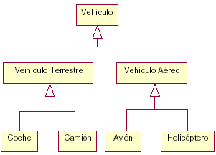
Generalización
La Generalización permite organizar conceptos en jerarquías.
Las subclases heredan propiedades de sus clases padre, es decir, atributos y operaciones (y asociaciones) de la clase padre están disponibles en sus clases hijas.

Slide 25
Generalización: Incidente
Incidente
BajaPrioridad
Emergencia
Desastre
Temblor
Fuga Química
GatoEnÁrbol
AccidenteTráfico
IncendioEdificio

Slide 26



Asociación
Una asociación muestra una relación entre dos o más clases.

Slide 27
Tipos de Asociaciones
Uno a Uno
Uno a Muchos
Muchos a Muchos

Slide 28
Asociación Uno a Uno
Para dos clases tiene multiplicidad de uno en cada extremo
Ejemplo:
1
tiene
1
OficialPolicía
NumeroIdentificacion
“Un OficialPolicía tiene exactamente un NúmeroIdentificacion, y un NúmeroIdentificacion pertenece únicamente a un OficialPolicía”

Slide 29
Asociación Uno a Muchos
Para dos clases tiene multiplicidad de uno en un extremo y de muchos (m).
Ejemplo:
1
posee
m
UnidadBomberos
CamiónBomberos
“Una UnidadBomberos posee uno o más CamiónBomberos, y un CamiónBomberos pertenece únicamente a una UnidadBomberos”

Slide 30
Asociación Muchos a Muchos
Para dos clases tiene multiplicidad de muchos (m) en cada extremo.
Ejemplo:
m
escribe
m
OficialCampo
ReporteDeIncidente
“Un OficialCampo puede escribir muchos ReporteDeIncidente y un ReporteDeIncidente puede ser escrito por muchos OficialCampo”

Slide 31
Agregación
CursoDeDoctorado
Módulo
Muestra que el objeto agregado está físicamente construido a partir de otro objeto, o que lógicamente lo contiene.
Por ejemplo Módulo es parte de un CursoDeDoctorado. Esta notación, con el diamante relleno, denota agregación. La colocación del diamante va del todo a la parte.

Slide 32
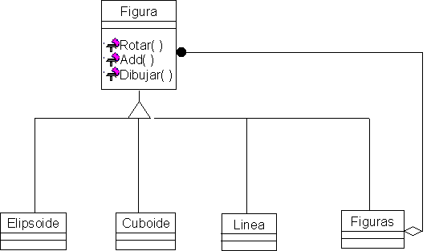
Ejemplo

Slide 33
Modelo de Diseño
Es un refinamiento y formalización del modelo de análisis.
Su principal objetivo es adecuar el modelo de análisis al ambiente de implementación.

Slide 34
El Modelo de Diseño
Sistema de Diseño
Contiene:
. Realizaciones de CU
. Clases de diseño
. Interfaces
. Otros subsistemas de diseño
Nombre
Libro
Atributo1
Atributo 1
Métodos 1
Método 1
Realización- Diseño de CU
Clases de Diseño

Slide 35
Clases de Diseño
Las clases de diseño representan las especificaciones de las clases e interfaces software en una aplicación. (por ejemplo, las interfaces de Java)
Las clases de diseño muestran las definiciones de las clases software en lugar de los conceptos del mundo real.

Slide 36
Diagrama de Clases de Diseño
Un DCD describe gráficamente las especificaciones de las clases software y de las interfaces en una aplicación.
Normalmente contiene la siguiente información:
clases, asociaciones, atributos
información sobre los tipos de atributos
métodos
navegabilidad
dependencias

Slide 37
¿Cómo elaborar un DCD?
Identifique todas las clases que participan en la solución del software. Para ello analice los diagramas de interacción
Dibújelas en diagramas de clases
Duplique los atributos provenientes de los conceptos asociados del modelo conceptual
Agregue los nombres a los métodos analizando los diagramas de interacción
Incorpore la información sobre los tipos de atributos y los métodos
Agregue las asociaciones necesarias para dar soporte a la visibilidad requerida de los atributos
Agregue flechas de navegabilidad a las asociaciones para indicar la dirección de la visibilidad no relacionada con los atributos.

Slide 38
Ejemplo de un Diagrama de Clase de Diseño (DCD)
Un rectángulo con 3 secciones para la definición de clase
Navegabilibad
Venta
Registro
fecha
esCompleta: Bollean
hora
Captura
IntroducirArticulo(...)
1
1
crearLineaDeVenta(...)
Métodos; hay parámetros, pero no se especifican
Atributos: Información del tipo

Slide 39
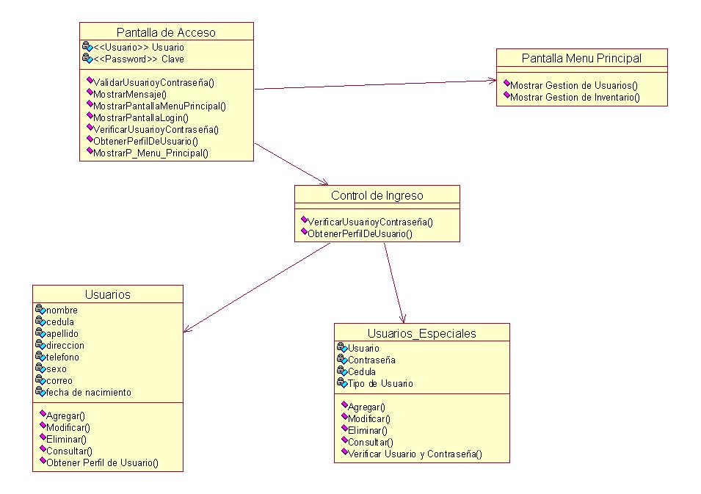

Ejemplo

Slide 40
Subsistemas
Un subsistema es un tipo de paquete que descompone un sistema en partes más simples para reducir su complejidad. Esta compuesto de dos partes:
La parte de Especificación incluye:
Casos de Uso (sin revelar nada de la estructura del mismo)
La parte de Realización incluye:
Clases y otros subsistemas
Mi Subsistema
Caso de Uso
Caso de Uso
Caso de Uso

Slide 41
Ejemplo de división en subsistemas para un Sistema de Administración de Accidentes
InterfazDespachador
InterfazOficialCampo
Propósito: implementar la interfazde usuario para el Despachador
Propósito: implementar la interfazde usuario para el OficialCampo
Notificación
AdministrarIncidente
Propósito: implementar la comunicación entre las terminales OficialCampo y las estaciones Despachador
Propósito: creación, modificación y almacenamiento de Incidente
Las flechas indican dependencia entre subsistemas

Slide 42
Interfaces de Subsistemas
La interfaz de subsistemas son el conjunto de operaciones de un subsistema que están disponibles para otros subsistemas e incluye el nombre de las operaciones, sus parámetros, sus tipos y sus valores de retorno.
Una buena interfaz de subsistema debe proporcionar la menor cantidad de información acerca de su implementación. Esto nos permite minimizar el impacto de los cambios cuando revisamos la implementación de un subsistema.

